Slide 1
Теория народонаселения Т. Р. Мальтуса
Выполнил студент 1 курса
Группы Б-Э-12
Носов А.Ю

Slide 2
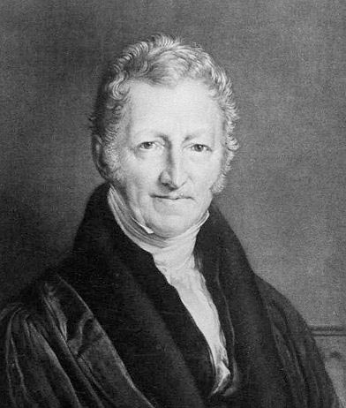
То́мас Ро́берт Ма́льтус — (1766-1834)

Slide 3
Английский экономист , священник, ученый. С1805 г. он преподавал политическую экономию в колледже Ост-Индской компании. Из работ Мальтуса следует отметить «Опыт о законе народонаселения в связи с будущим совершенствованием общества (1798), «Исследование о природе и возрастании ренты» (1815) и «Принципы политической экономии» (1820).

Slide 4
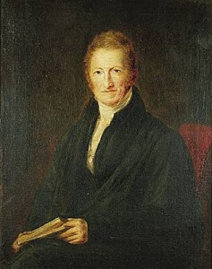
Именем Мальтуса названа социально-экономическая теория – мальтузианство – широко распространившаяся в общественной мысли, особенно в политической экономии конца XIX века.

Slide 5
Основная работа Т. Мальтуса – «теория народонаселения», в которой он попытался связать экономические и демографические факторы.
Основные положения теории:
Закон народонаселения.
Стоимость и распределение доходов.
Реализация.
Производительный труд.

Slide 6
Теория народонаселения.
Изложена Мальтусом в работе «Опыт о законе народонаселения…», вышедшей впервые в 1798 году.
В своей теории широко использует не только экономические, но и социологические, натурфилософские, этические и даже религиозные понятия и концепции.
В основу своей теории Мальтус положил результаты исследований динамики изменения численности населения Северо-Американских территорий.

Slide 7
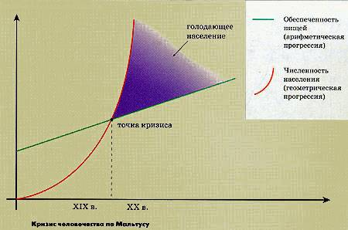
Суть его теории выражается в следующем:

Slide 8
О роли его теории в современных концепциях:
Теория Мальтуса оказала большое влияние на развитие некоторых научных концепций – начиная от теории эволюции и естественного отбора Чарльза Дарвина и заканчивая концепцией устойчивого развития, предложенной Римским клубом.
Немалую роль теория Мальтуса сыграла также в формировании концепции «золотого миллиарда» – именно в такую величину оценивается оптимальное количество людей, населяющих землю.

Slide 9
Критика:
Классики марксизма дали уничтожающую критику мальтузианского «закона» народонаселения. В противоположность Мальтусу Маркс доказал, что нет закона народонаселения вообще, что каждой общественной формации присущ свой специфический закон народонаселения. Маркс и Ленин показали несостоятельность перенесения на общество законов природы.

